Slide 1
바다랑 기후이야기 - 지구가 감기에 걸렸어요 -
[해양기후 교육자료 : 초등 저학년]
교사용 교육 자료

Slide 2
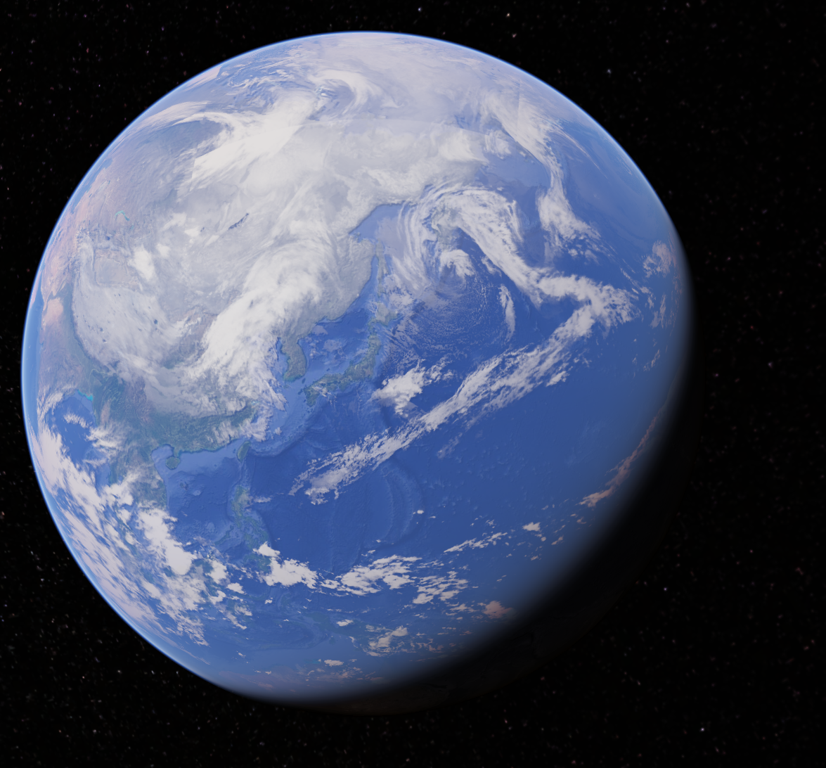
우리가 살고 있는 행성은?
지 구
(Earth,地球)

Slide 3
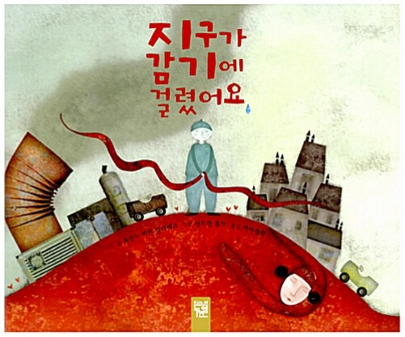
지구가 감기에 걸렸어요
지은이 : 록산느 마리 갈리에
그림 : 산드린 롬므
옮긴이 : 아이생각
출판사 : 키즈엠

Slide 4
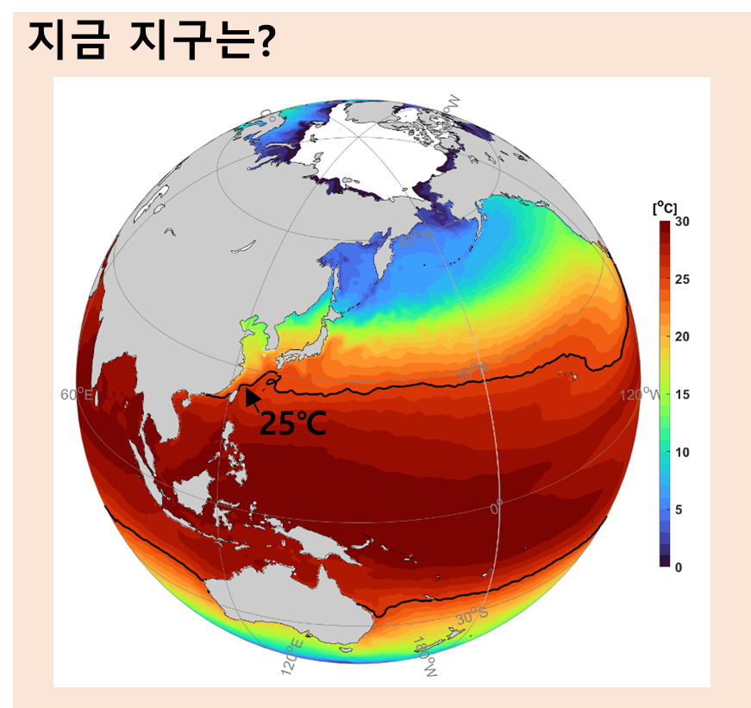
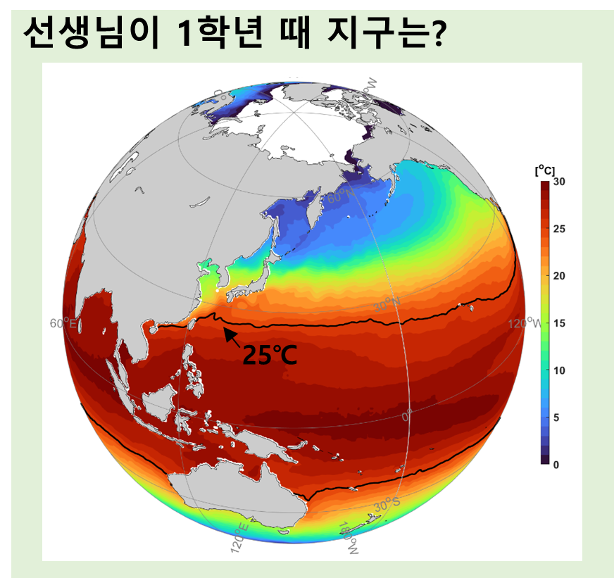
지구가 감기에 걸렸어요?!

Slide 5
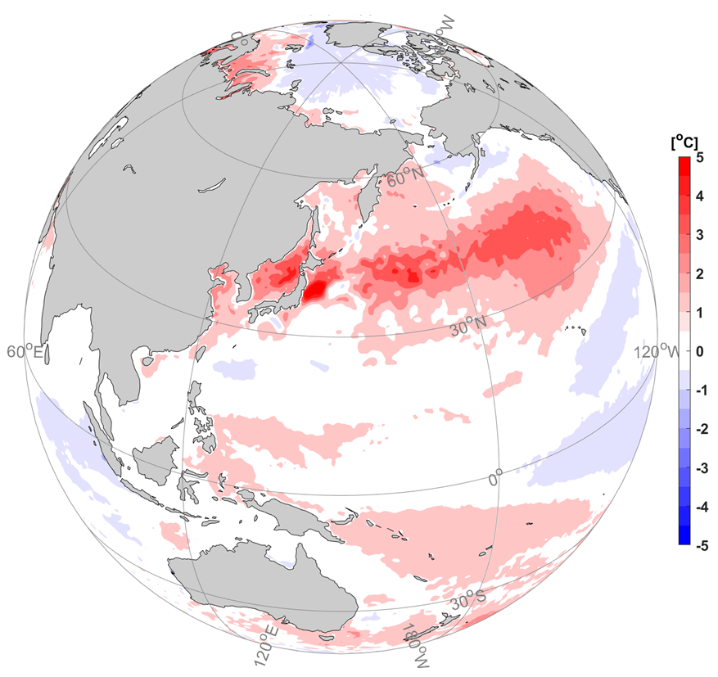
지구가 열이 나요?!
➔ 지구 온난화로 인한 기후변화를 겪고 있어요

Slide 6
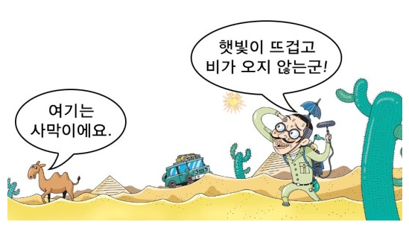
기후가 뭐야?
날씨?! : 그날 그날의 대기 상태 오늘 비가 온다. 바람이 많이 분다. 오늘 아침 기온이 10도다.
기후?! : 매일의 날씨가 모여 만든 기후 (어떤 지역에서 일정한 기간 동안 날씨 변화를 관찰하여 평균을 낸 것)
우리나라는 여름에 덥고 겨울에 춥다. 우리나라는 사계절이 뚜렷한 온대기후입니다.
출처 : https://terms.naver.com/entry.naver?docId=3555142&cid=58584&categoryId=58685

Slide 7
지구가 뜨거워 진다고?
https://www.youtube.com/watch?v=00Z6b2IMzXo
깨비키즈 - 지구가 뜨거워진다고?

Slide 8
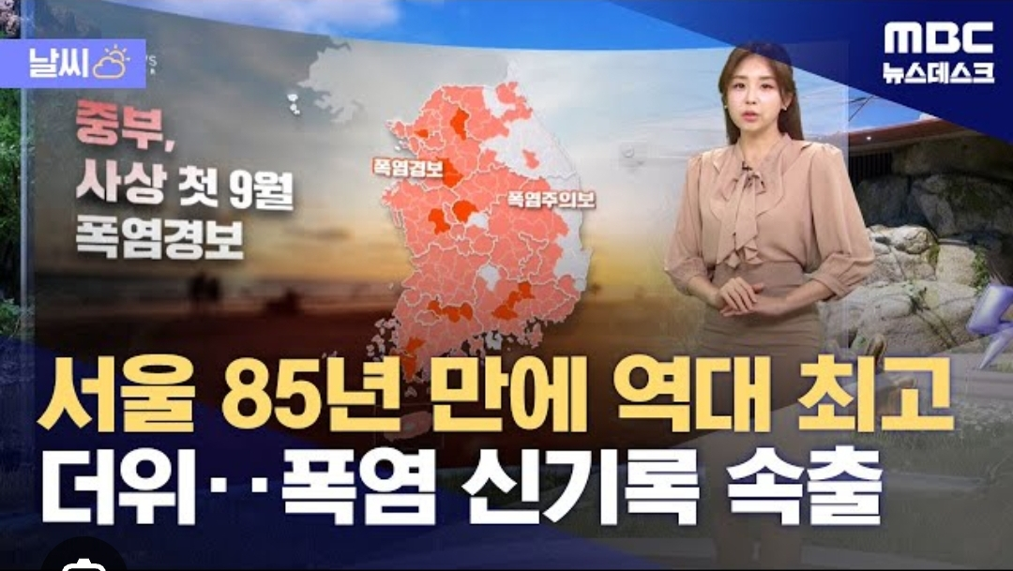
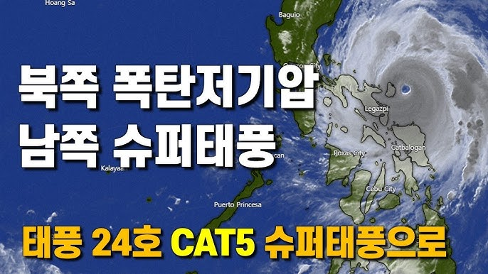
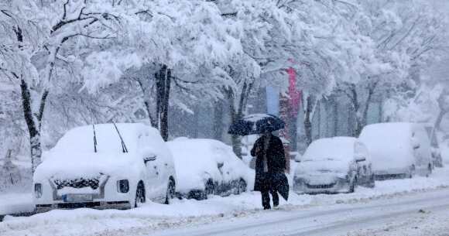
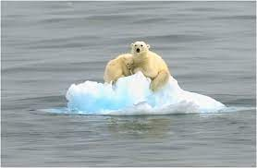
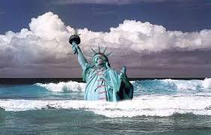
전세계에?! 부산에?! 지구 온난화 때문에 무슨 일이 일어날까?

Slide 9
전세계에?! 부산에?!
지구 온난화 때문에 무슨 일이 일어날까?
- 북극과 남극의 해빙이 녹아요.
- 해수면 상승으로 가라앉는 나라도 생겨요. 부산도 해안가가 잠길 수 있어요.
- 슈퍼 태풍의 잦은 발생으로 부산에 큰 피해가 생길 수 있어요.
폭염, 폭우, 한파와 같은 이상 기후 발생이 증가해요.

Slide 10
왜?! 기후 변화가 발생해?!
인간의 활동
화석연료의 과다사용
인간 활동에 의한 온실가스 증가
많은 자동차
다양한 산업활동
산림파괴
무분별한 토지 개발
증가하는 쓰레기
자연적인 요인
태양에너지의 변화
지구공전궤도의 변화
화산폭발과 지각변동
태양과 지구의 위치∙활동 변화
화산 분화구 성층권 에어로졸 증가
Notes:
- 약 10만 년 정도의 주기를 갖고 '원에 가까운 타원'이 되기도 하고, '더 찌그러진 타원'이 되기도 합니다.

Slide 11
나는 어떤 일을 할 수 있지?
에너지 절약 하기
1회용품 사용 줄이기
음식물 쓰레기 줄이고, 분리수거 잘하기
과대포장 제품 안 사고 재활용하기
나무를 심어요
대중교통 이용하기
가까운 거리는 걷거나 자전거 이용하기
디지털 탄소발자국 줄이기
탄소중립
배출된 탄소 = 흡수된 탄소

Slide 12
나는 누구? 나는 oo를 할 수 있어요!!!
자기 소개하기
저는 OOO입니다.
저는 감기에 걸린 지구의 열을 내리기 위해
탄소중립을 위한 1가지 행동은 꼭 실천 하겠습니다.
○ ○ ○ 를 하겠습니다. ( □ □ □ 를 하지 않겠습니다.)

Slide 13
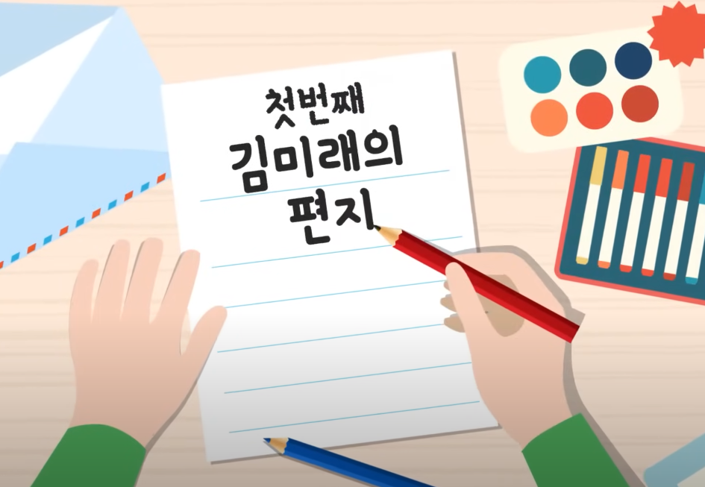
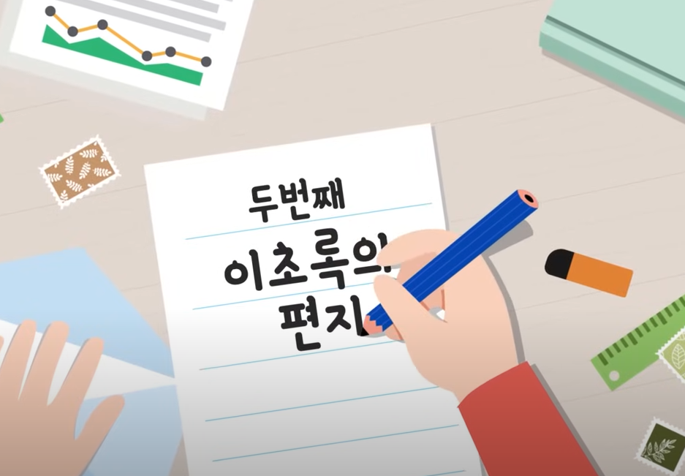
미래에서 온 편지
https://www.youtube.com/watch?v=oyaZsGl6T7Y&list=PL9hUKGvjI6735eWhRNB7nXBOfhPPtWamh&index=3

Slide 14
지구를 지켜요 - 노래
https://www.youtube.com/watch?v=g8cY5smZZSM

